Slide 1
图解浏览器原理
从输入URL到页面展示这中间发生了什么
分享人：郭亚平
Notes:
大家下午好，我今天挑选的主题是浏览器工作原理；内容是通过一个经典的问题展开的；这个问题对各位而言肯定都很简单，这里呢，我就班门弄斧地谈一下自己的理解，有不妥之处，请各位不吝赐教。
大家下午好，我今天挑选的分享主题是浏览器工作原理；分享的内容是通过一个经典的问题从输入URL到页面展开这中间发生了什么展开的；这个问题对各位而言肯定都很简单，这里呢，我就班门弄斧地谈一下自己的理解，所牵扯的知识点呢你们肯定也都很熟悉，如果有不对不妥之处，我秉承着学习的态度，希望各位不吝赐教

Slide 2

Chrome架构
导航流程
浏览器缓存
目录
DNS解析
数据包发送
渲染阶段
Notes:
这个问题我从六个点来回答；选择Chrome作为分析浏览器；为什么偏偏选择 Chrome 浏览器呢？因为 Chrome、微软的 Edge 以及国内的大部分主流浏览器，都是基于 Google开源的 Chromium 二次开发的；而 Chrome 是 Google 的官方发行版，特性和 Chromium 基本一样，只存在一些产品层面差异；
另一方面Chrome浏览器使用率最高，所以最具代表性；

Slide 3
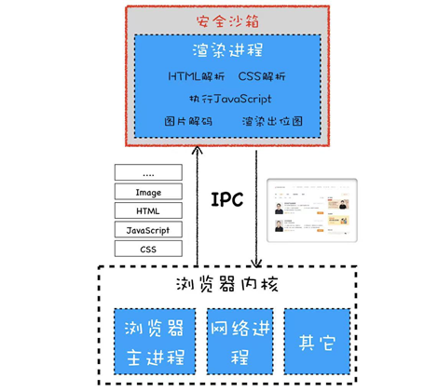
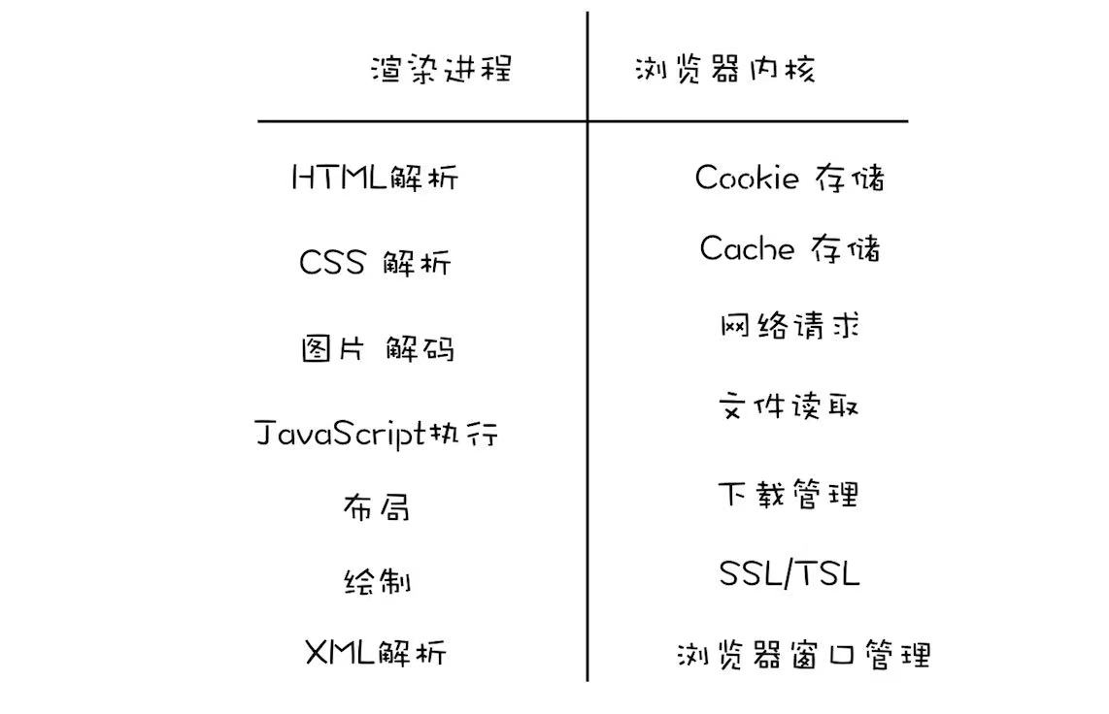
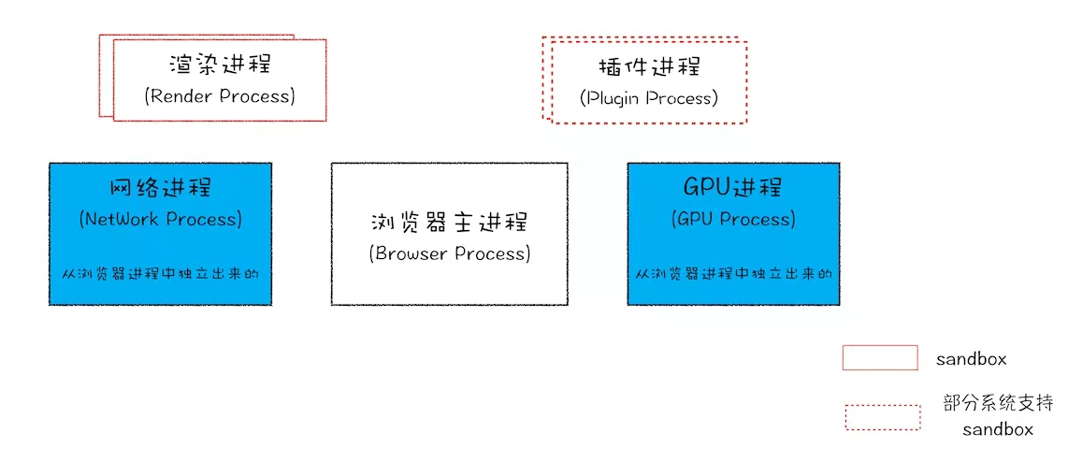
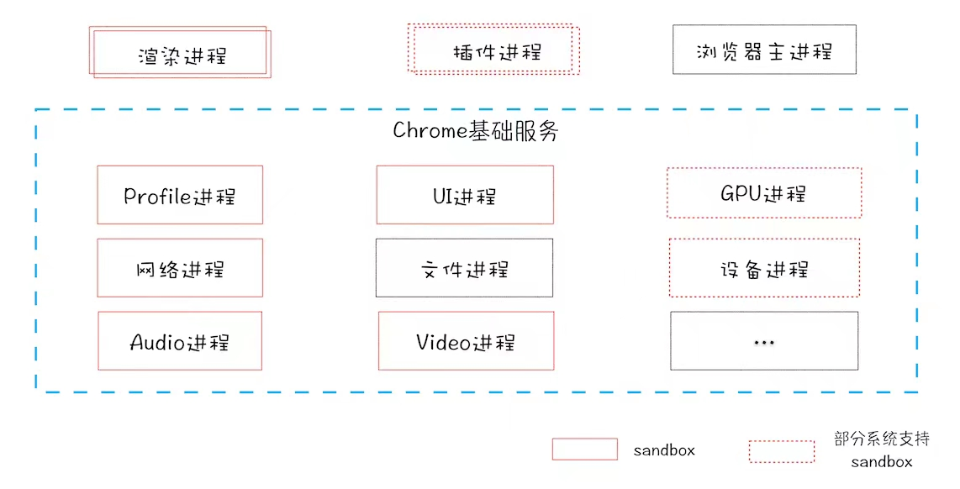
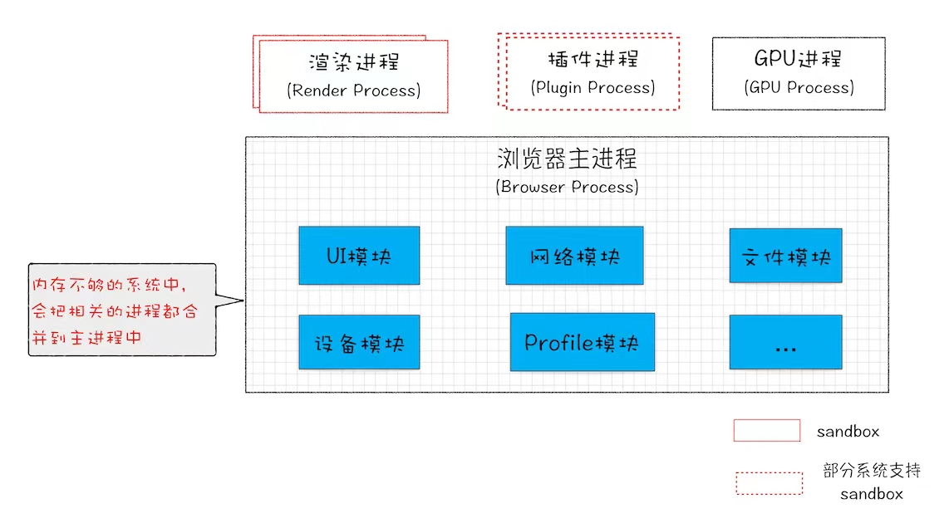
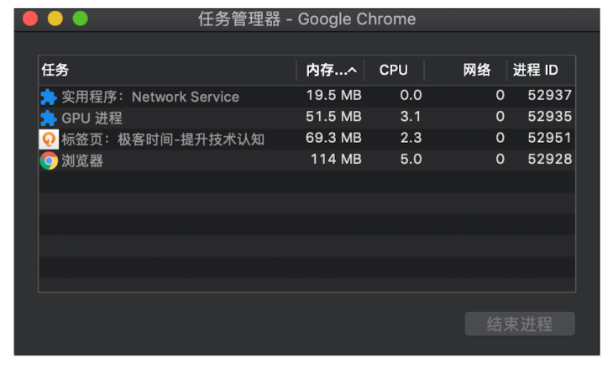
Chrome架构
浏览器内核和渲染进程
最新的Chrome多进程架构
Chrome面向服务的架构进程模型图
资源不足的设备上，将服务合并到浏览器进程中
稳定
流畅
安全
Notes:
这两张图是Chrome最新的多进程架构图和安全视角下的架构图；可以看出浏览器主要包括这些进程，进程间通过IPC机制进行通信，浏览器主进程负责子进程的管理；
渲染进程主要负责HTML，CSS,JS解析，图片解码，排版引擎和JSV8引擎页也就是运行在这个进程中；
插件进程就是负责插件的运行；
GPU使用的初衷是为了实现3D CSS效果，后来网页都选择GPU来绘制，使GPU成为浏览器普遍的需求，后来Chrome也就引入了GPU进程；
网络进程就负责页面的网络资源加载，也是后来被独立成一个单独的进程
打开1个页面，至少有4个进程，至少需要1个网络进程、1个浏览器进程、1个GPU进程以及1个渲染进程，共4个；如果打开的页面有运行插件的话，还需要再加上1个插件进程。
这两张图是Chrome未来的一个发展方向 就是现代操作系统所采用的“面向服务的架构”，各个模块独立成单独的服务，在独立的进程中运行，访问服务通过定义好的接口，更加的松耦合，易扩展
在资源受限的设备上，Chrome会将很多服务整合到一个进程中，从而节省内存占用。
https://www.jianshu.com/p/658e8ae3ebf2
从第一张图的 当前的Chrome架构图中可以看出，浏览器主要包括：1个浏览器（Browser）主进程、1个 GPU 进程、1个网络（NetWork）进程、多个渲染进程和多个插件进程；
第二张图的安全视角下的浏览器架构图又可以分为渲染内核和浏览器内核两个模块；浏览器内核包含除渲染进程外的其他进程；
浏览器主进程负责各子进程管理，进程之间是通过IPC机制进行通信。
渲染进程。HTML，CSS,JS解析，图片解码都是运行在这个进程中，排版引擎和JSV8引擎页也就是运行在这个进程中。Chrome会为同一站点中相互关联的页面创建一个渲染进程，运行在沙箱模式下；
GPU进程。Chrome开始的时候是没有GPU进程的，GPU使用的初衷是为了实现3D CSS效果，随后网页，Chrome的UI界面都选择GPU来绘制，这使得GPU成为浏览器普遍的需求。最后，Chrome在其多进程架构上也引入了GPU进程
网络进程。主要负责页面的网络资源加载，之前是作为一个模块运行在浏览器进程里面的，直至最近才独立出来，成为一个单独的进程
插件进程。主要是负责插件的运行，因插件易崩溃，所以需要通过插件进程来隔离，以保证插件进程崩溃不会对浏览器和页面造成影响
多进程架构解决了单进程架构的不稳定，不流畅问题，同时多进程架构引进的安全沙箱
https://www.jianshu.com/p/658e8ae3ebf2
第一张图是Chrome目前的多进程架构，第二张图是安全视角下的架构图，结合这两张图可以看出浏览器主要包括1个浏览器（Browser）主进程、1个 GPU 进程、1个网络（NetWork）进程、多个渲染进程和多个插件进程；进程之间通过IPC机制通信；
浏览器进程负责子进程管理；（主要负责界面显示、用户交互、子进程管理，同时提供存储等功能。）
渲染进程。负责HTML，CSS,JS解析图片解码等，排版引擎（Blink），JS引擎V8都是运行在这个进程中， Chrome 将同一站点（包含了相同根域名和相同协议的地址）中相互关联的页面放到同一个渲染进程中执行。
GPU进程。其实，Chrome刚开始发布的时候是没有GPU进程的。而GPU的使用初衷是为了实现3D CSS的效果，只是随后网页、Chrome的UI界面都选择采用GPU来绘制，这使得GPU成为浏览器普遍的需求。最后，Chrome在其多进程架构上也引入了GPU进程。
网络进程。主要负责页面的网络资源加载，之前是作为一个模块运行在浏览器进程里面的，直至最近才独立出来，成为一个单独的进程。
插件进程。主要是负责插件的运行，(因插件易崩溃，所以需要通过插件进程来隔离，以保证插件进程崩溃不会对浏览器和页面造成影响)
所以打开1个页面，至少有4个进程，因为打开1个页面至少需要1个网络进程、1个浏览器进程、1个GPU进程以及1个渲染进程，共4个；如果打开的页面有运行插件的话，还需要再加上1个插件进程。
当一个页面执行了一个死循环的脚本，下载一个插件导致整个页面崩溃了 影响的也只是这一个页面或者进程 不会影响浏览器和其他的页面；相对之前的单进程架构更加的流畅和稳定；
多进程架构另外一个特点也是使系统更加的安全，因为能够使用安全沙箱；举一个典型的例子，下载网络请求过程是在浏览器内核里实现的，然后浏览器内核将读取的结果通过IPC机制给渲染进程，通过渲染进程来解析，如果脚本是恶意程序，在浏览器内核只有下载过程，没有执行，程序没有生效，虽然在渲染进程里解析，但是渲染进程被放在了沙箱里，就防止了在你的磁盘写入数据或者在敏感位置去读数据
这两张图是Chrome未来的一个发展方向 就是现代操作系统所采用的“面向服务的架构”，各个模块独立成单独的服务，在独立的进程中运行，访问服务通过定义好的接口，更加的松耦合，易扩展
在资源受限的设备上，Chrome会将很多服务整合到一个进程中，从而节省内存占用。
图3和图4是Chrome未来的一个发展方向 就是现代操作系统所采用的“面向服务的架构”，原来的各种模块会被重构成独立的服务（Service），每个服务（Service）都可以在独立的进程中运行，访问服务（Service）必须使用定义好的接口，通过IPC来通信，使系统更加的松耦合，易于扩展
（从而构建一个更内聚、松耦合、易于维护和扩展的系统）
如果在资源受限的设备上，Chrome会将很多服务整合到一个进程中，从而节省内存占用。
多进程架构的引入能够使用安全沙箱
在多进程架构里，当一个页面或者插件崩溃时，影响到的仅仅是当前的页面进程或者插件进程，并不会影响到浏览器和其他页面，相对单进程架构的整个浏览器崩溃，更稳定；
如果执行了一个死循环的脚本，影响的也只是当前页面；
同时引入多进程也能使用安全沙箱，使系统更加安全，下载，网络请求这些不可预知的资源都是放在浏览器内核里的 只要不执行程序就不会生效，但是对这些资源的解析就要非常小心了，比如HTML ，CSS，JS，一不小心他们可能就会攻击浏览器系统，这也是为什么渲染进程会放在沙箱里，防止在你的硬盘上写入数据，或者在敏感位置读取数据。
如果渲染进程想要读取cookie或者缓存的文件，渲染进程会将读取的信息通过IPC发送浏览器内核，然后浏览器读取完之后再将结果返回给渲染进程

Slide 4
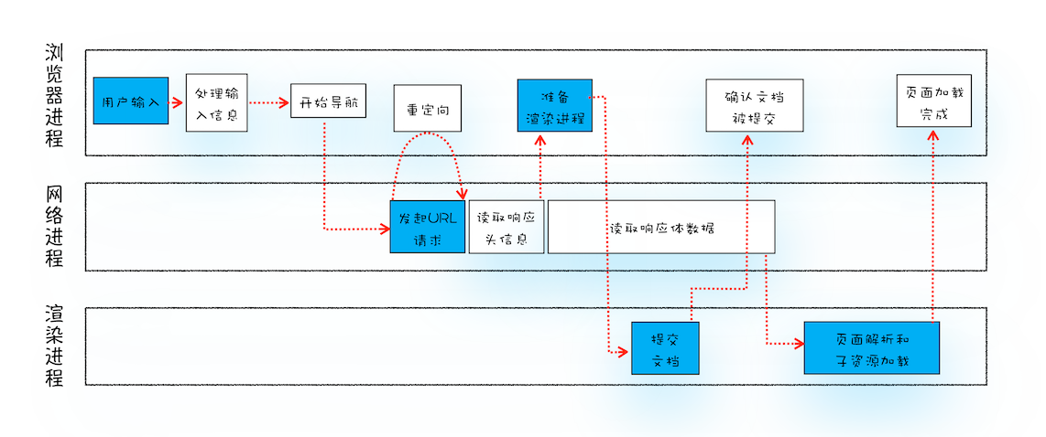
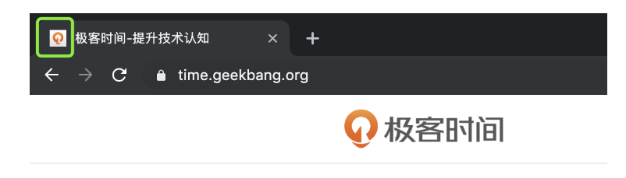
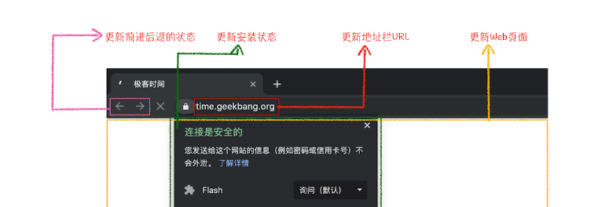
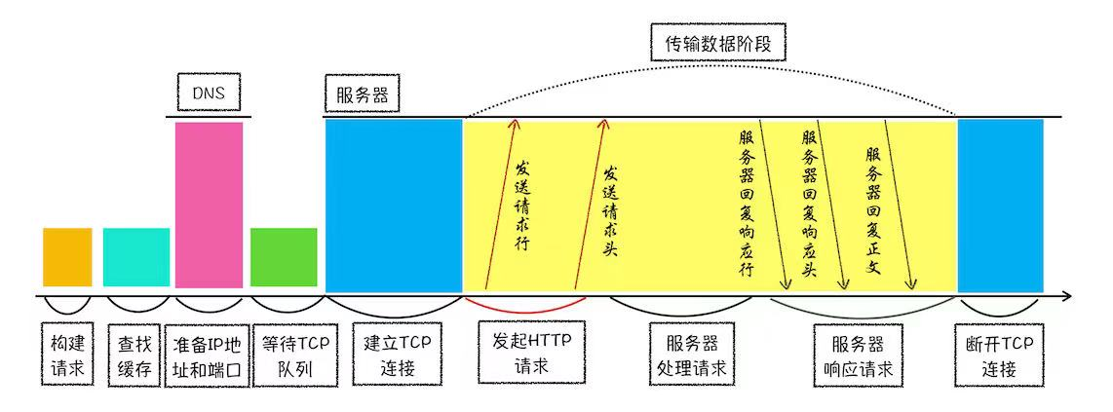
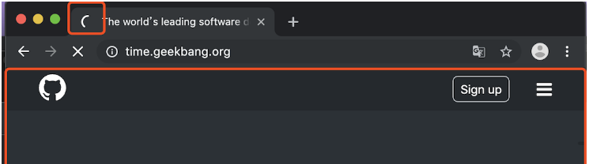
导航流程：从输入URL到页面展示这中间发生了什么
页面生成
确认文档提交
输入关键字并按回车
Notes:
https://blog.poetries.top/browser-working-principle/guide/part1/lesson04.html#_1-%E7%94%A8%E6%88%B7%E8%BE%93%E5%85%A5
[协议类型]://[访问资源需要的凭证信息]@[服务器地址]:[端口号]/[资源层级文件路径][文件名]?[查询参数]#[片段ID]
在地址栏中输入一个查询关键字时，地址栏会判断输入的关键字是搜索内容，还是请求的URL。组装协议构成完整的URL
按回车之后，浏览器就开始加载一个地址，标签页的图标进入加载状态，显示的页面还是之前打开的页面；
这个时候就进入了资源请求的过程，浏览器发送一个URL请求的消息给网络进程，网络进程接收到之后，就开始执行请求了；
首先网络进程会查找本地缓存是否缓存了该资源。如果有缓存资源，那么直接返回资源给浏览器进程；
如果没有就进入网络请求，
根据服务器端返回结果分三种情况来处理
如果服务器端返回的是301或者302 就根据location进行重定向 从头开始；
如果返回类型是字节流类型，就会被提交给下载管理器，导航流程就结束了
如果是HTML类型就继续导航，准备渲染进程；
如果打开的URL地址和之前是同一个站点就复用之前的渲染进程，如果不是那么就新创建一个渲染进程；
浏览器进程就发送提交文档的消息给渲染进程，渲染进程就和网络进程建立管道进行数据的传输；
传输完成之后渲染进程提交确认文档的消息给浏览器进程；
然后渲染进程就进入页面解析和子资源的加载；
浏览器进程收到消息后会更新浏览器界面状态，包括了安全状态、地址栏的URL、前进后退的历史状态，并更新Web页面；
当渲染进程后面详细讲解 一旦页面生成 渲染进程就发送消息给浏览器进程，浏览器进程就停止标签页的加载动画
用户输入url并回车
浏览器进程检查url，组装协议，构成完整的url
浏览器进程通过进程间通信（IPC）把url请求发送给网络进程
网络进程接收到url请求后检查本地缓存是否缓存了该请求资源，如果有则将该资源返回给浏览器进程
如果没有，网络进程向web服务器发起http请求（网络请求），请求流程如下：
进行DNS解析，获取服务器ip地址，端口（端口是通过dns解析获取的吗？这里有个疑问）
利用ip地址和服务器建立tcp连接
构建请求头信息
发送请求头信息
服务器响应后，网络进程接收响应头和响应信息，并解析响应内容
网络进程解析响应流程；
检查状态码，如果是301/302，则需要重定向，从Location自动中读取地址，重新进行第4步 （301/302跳转也会读取本地缓存吗？这里有个疑问），如果是200，则继续处理请求。
200响应处理：检查响应类型Content-Type，如果是字节流类型，则将该请求提交给下载管理器，该导航流程结束，不再进行后续的渲染，如果是html则通知浏览器进程准备渲染进程准备进行渲染。
准备渲染进程
浏览器进程检查当前url是否和之前打开的渲染进程根域名是否相同，如果相同，则复用原来的进程，如果不同，则开启新的渲染进程
传输数据、更新状态
渲染进程准备好后，浏览器向渲染进程发起“提交文档”的消息，渲染进程接收到消息和网络进程建立传输数据的“管道”
渲染进程接收完数据后，向浏览器发送“确认提交”
浏览器进程接收到确认消息后更新浏览器界面状态：安全、地址栏url、前进后退的历史状态、更新web页面
如果是搜索内容，地址栏会使用浏览器默认的搜索引擎，来合成新的带搜索关键字的URL。
如果输入内容符合URL规则，就根据规则，组装协议，构成完整的URL

Slide 5
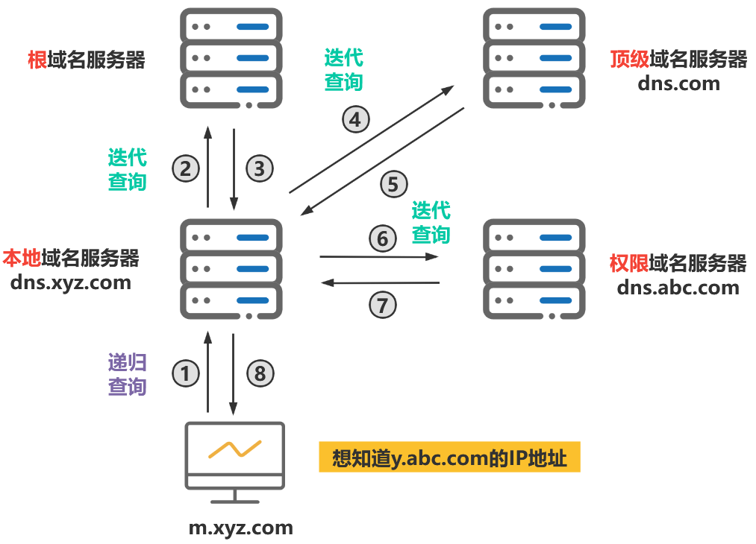
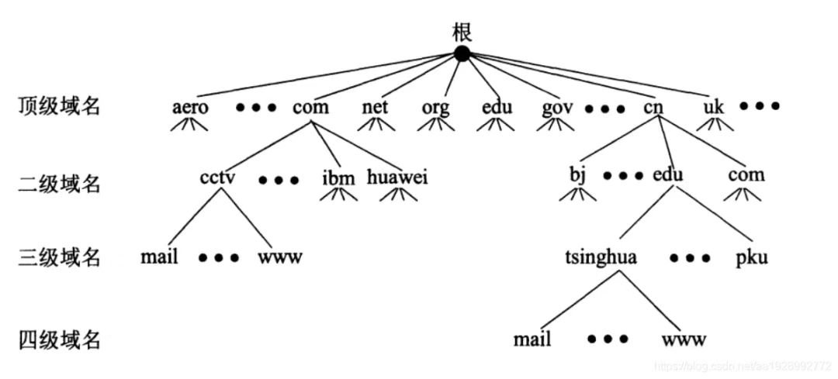
DNS解析
y.
abc.
com
.
Notes:
dns解析就是通过域名查找IP的过程。由于因特网的用户数量较多，采用的是层次树状结构的命名方法。我们在URL地址栏输入一个地址时，实际是省略了末尾的. 然后从右向左就是根级域名，顶级，二级域名，各级域名由其上一级的域名管理机构管理。
一般的解析过程是先浏览器缓存，host文件，本地DNS缓存，这个过程一般采用递归查询，如果没有没有本地DNS服务器采用迭代查询的方式向其他服务器查找
https://juejin.cn/post/7104470720192708615
https://zhuanlan.zhihu.com/p/28305778
https://juejin.cn/post/7105715548826107918#heading-9
http://www.uml.org.cn/xjs/202203084.asp
浏览器缓存——》系统hosts文件——》本地DNS解析器缓存——》本地域名服务器（本地配置区域资源、本地域名服务器缓存)——》根域名服务器——》主域名服务器——》下一级域名域名服务器 客户端——》本地域名服务器（递归查询) 本地域名服务器—》DNS服务器的交互查询是迭代查询
DNS解析就是根据域名查出对应的IP地址
在查询的时候先采用递归查询的方式向本地缓存服务器查询，查找顺序就是浏览器缓存-本地缓存-本地dns解析器缓存 ，如果有直接返回，如果没有本地dns服务器就采用迭代的方式向，向其他服务器查找，首先是根域名服务器，如果没有就返回顶级域名服务器的ip给本地服务器，然后本地服务器继续请求 ，按照这样的方式直到查询到目标域名的ip.

Slide 6
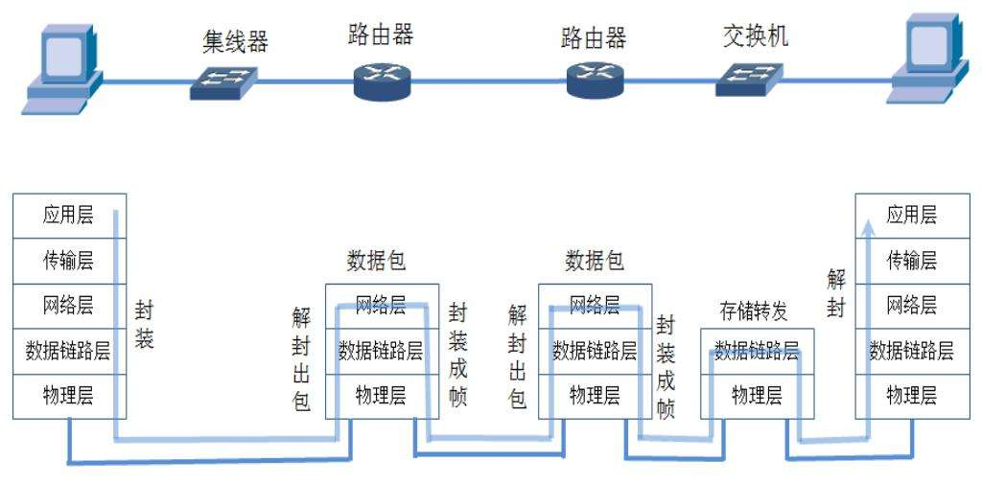
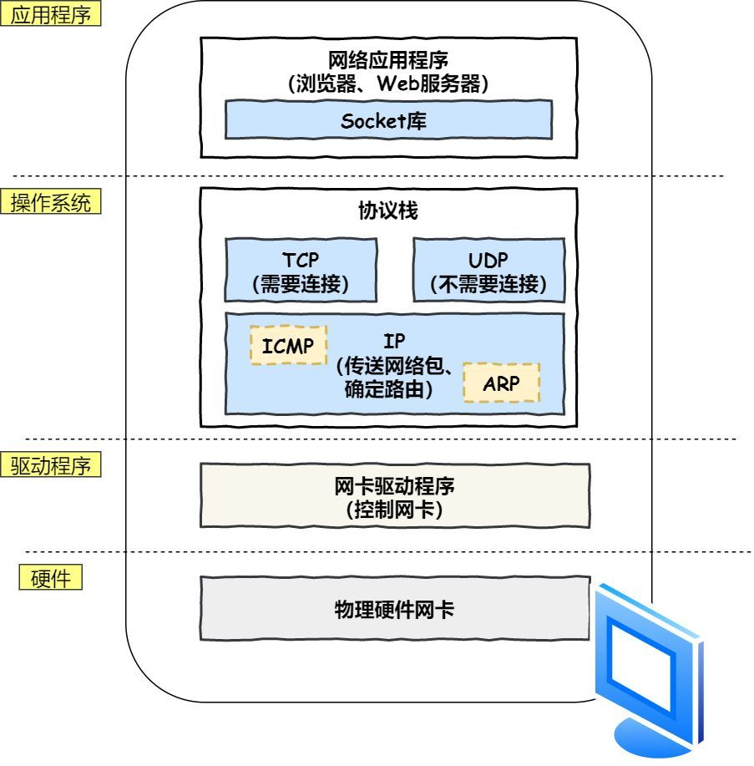
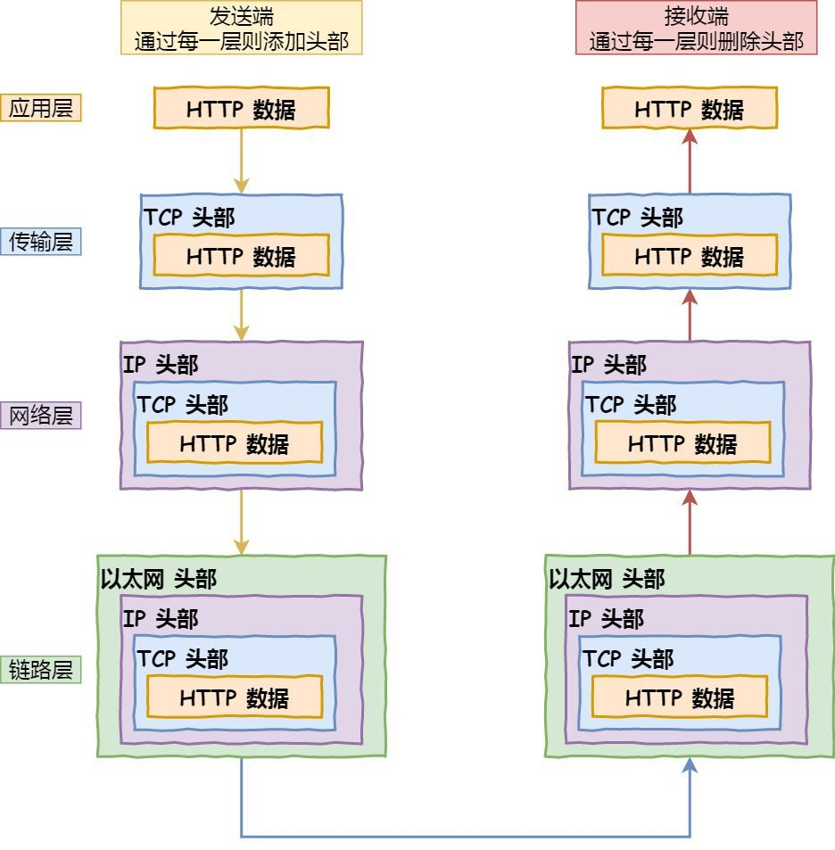
数据包发送过程
Notes:
通过 DNS 获取到 IP 后，就可以把 HTTP 的传输工作交给操作系统中的协议栈。没经过一层就添加一个头部做一下处理，最后通过网卡转成电信号发送给交换机。
https://cloud.tencent.com/developer/article/1607505
https://juejin.cn/post/7062173229032439839
https://www.jianshu.com/p/39365e697772

Slide 7
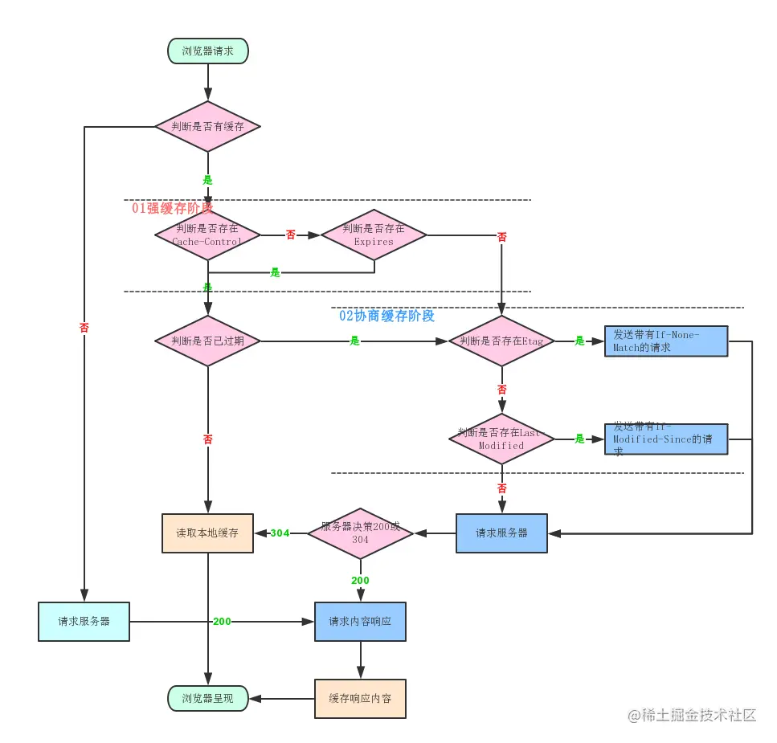
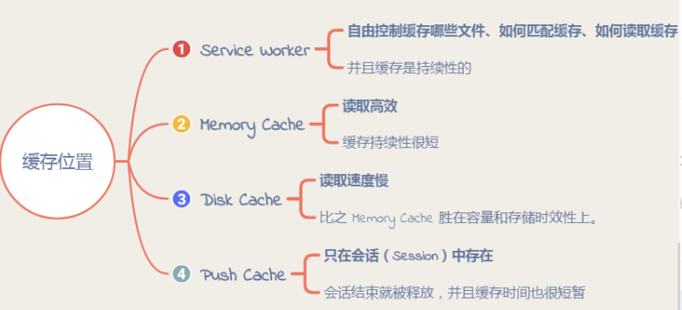
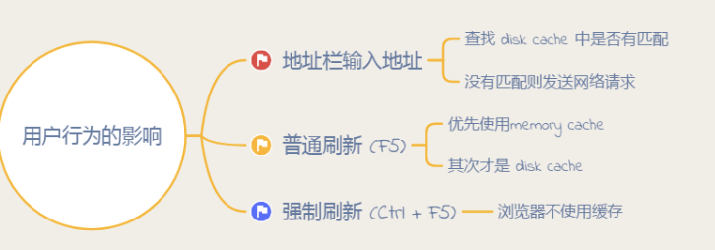
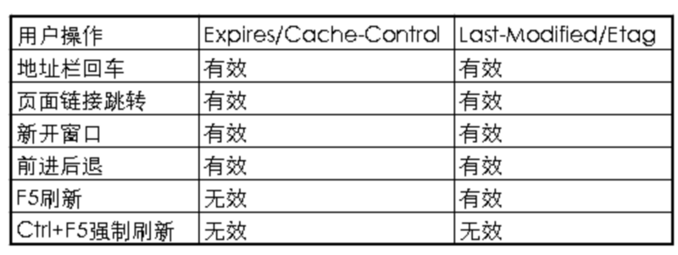
浏览器缓存
Notes:
缓存可以分为强缓存和协商缓存，当强缓存命中的时候直接返回，缓存位置分为这四种Service Worker Memory Cache Disk Cache Push Cache，查找缓存的时候也按照这个顺序来，返回状态码200，强缓存没有命中就走协商缓存，向服务器发送请求，命中返回304，否则返回最新文件返回200状态码。
如果采用这两种当时刷新页面，实际就是走的协商缓存或者强制请求来更新资源。
到这里我们看到在发送请求的过程中多处涉及到缓存，这也是为什么同一个页面第二次发送请求比第一次快很多。
https://blog.poetries.top/browser-working-principle/guide/part1/lesson04.html#_1-%E7%94%A8%E6%88%B7%E8%BE%93%E5%85%A5
https://juejin.cn/post/6947936223126093861
https://juejin.cn/post/6844903983333507079#heading-14
https://juejin.cn/post/6926552535108943879
https://juejin.cn/post/6844903757872889870
https://juejin.cn/post/6986576802823012366
https://juejin.cn/post/6844903583335317512
https://juejin.cn/post/6844903812600184845
https://juejin.cn/post/6844903672556552205
https://www.jianshu.com/p/54cc04190252
https://www.jianshu.com/p/be6c3ae61b51

Slide 8
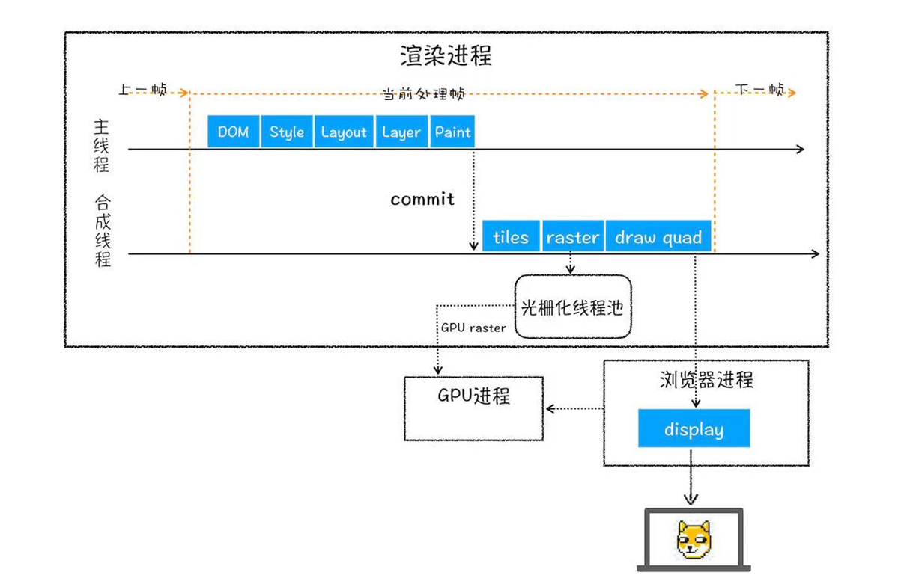
渲染阶段：渲染流水线
Notes:
由于渲染机制过于复杂，这个过程分成了很多的子阶段，这些子阶段组成渲染流水线；
首先是HTML生成DOM和CSS样式树，然后创建布局树，分层生成绘制指令，最后将绘制指令提交给合成线程进行分块生成位图合成图像显示
渲染进程将HTML内容转换为能够读懂的DOM树结构。
渲染引擎将CSS样式表转化为浏览器可以理解的styleSheets，计算出DOM节点的样式。
创建布局树，并计算元素的布局信息。
对布局树进行分层，并生成分层树。
为每个图层生成绘制列表，并将其提交到合成线程。
合成线程将图层分成图块，并在光栅化线程池中将图块转换成位图。
通常，栅格化过程都会使用GPU来加速生成，使用GPU生成位图的过程叫快速栅格化，或者GPU栅格化，生成的位图被保存在GPU内存中。
合成线程发送绘制图块命令DrawQuad给浏览器进程。
浏览器进程根据DrawQuad消息生成页面，并显示到显示器上
每个显示器都有固定的刷新频率，通常是 60HZ，也就是每秒更新 60 张图片，更新的图片都来自于显卡中一个叫前缓冲区的地方，显示器所做的任务很简单，就是每秒固定读取 60 次前缓冲区中的图像，并将读取的图像显示到显示器上。
显卡的职责就是合成新的图像，并将图像保存到后缓冲区中，一旦显卡把合成的图像写到后缓冲区，系统就会让后缓冲区和前缓冲区互换，这样就能保证显示器能读取到最新显卡合成的图像。通常情况下，显卡的更新频率和显示器的刷新频率是一致的。但有时候，在一些复杂的场景中，显卡处理一张图片的速度会变慢，这样就会造成视觉上的卡顿。

Slide 9
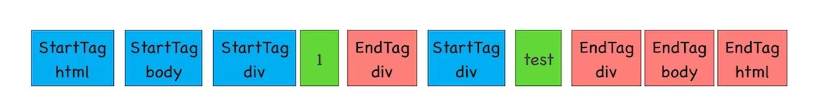
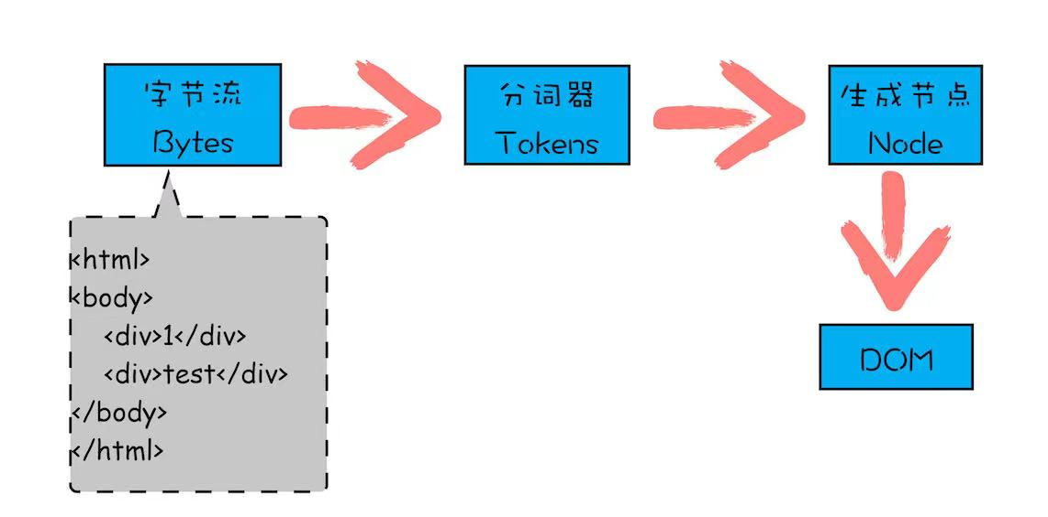
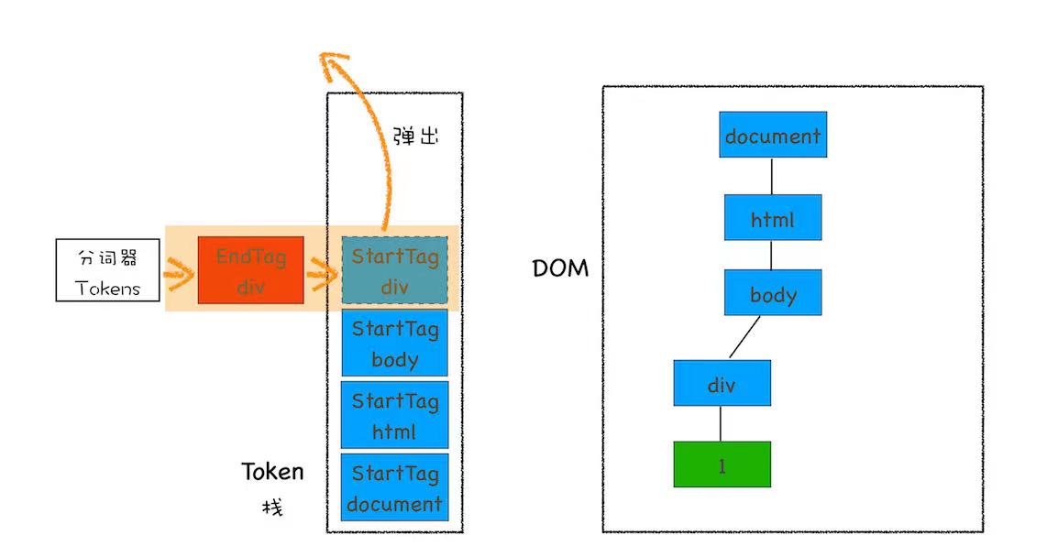
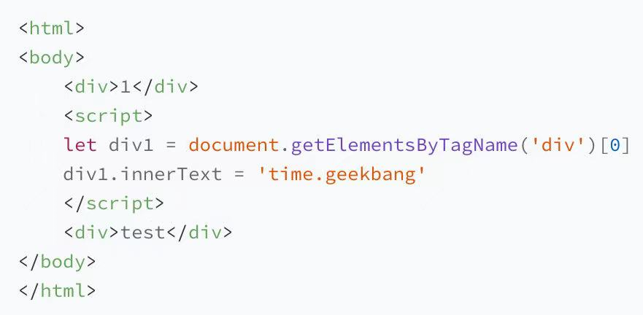
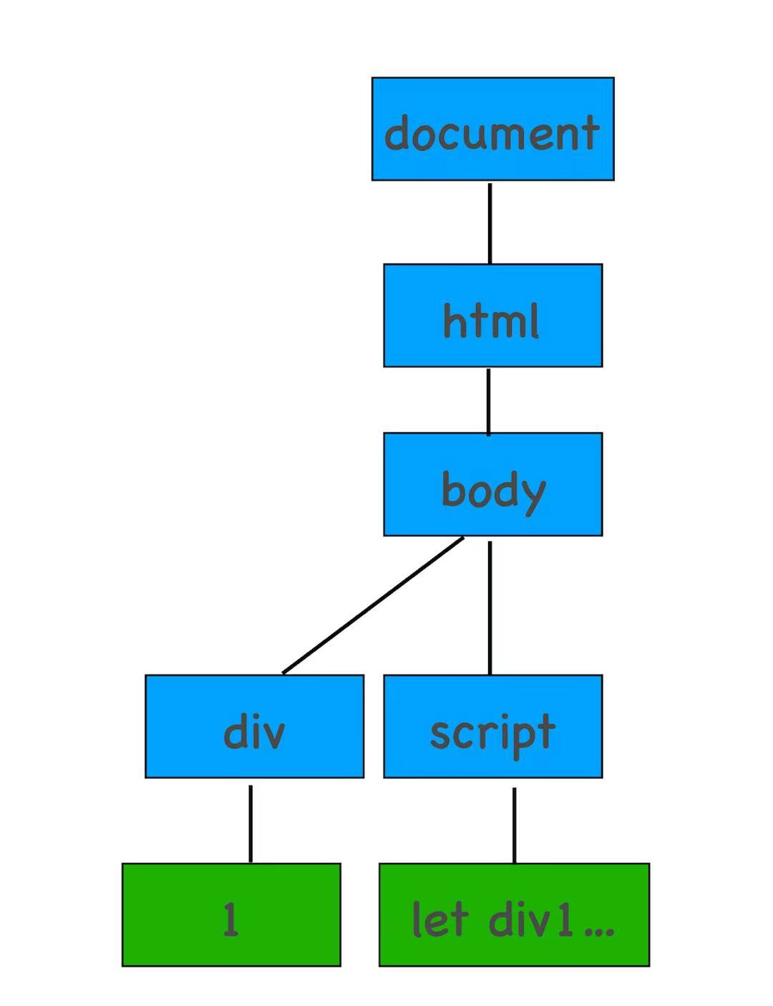
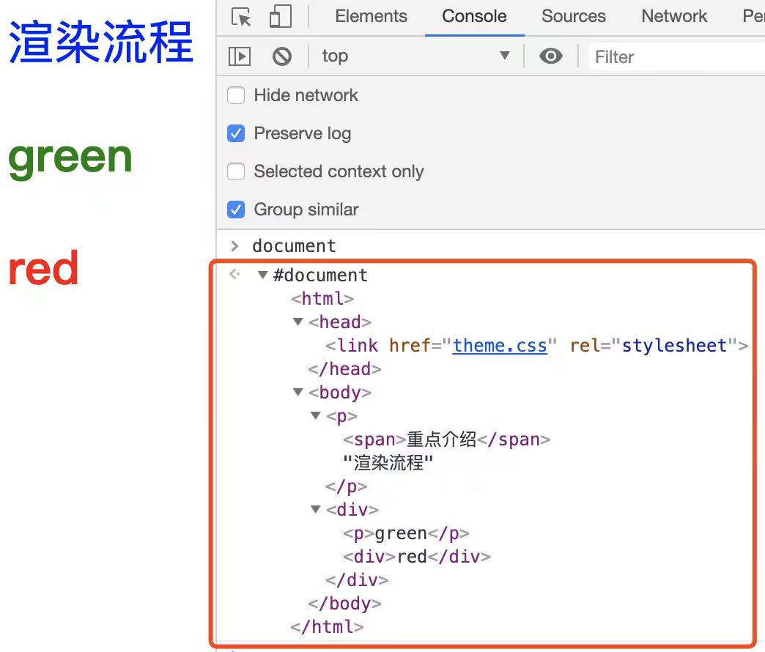
渲染阶段：DOM树
Notes:
HTML 解析并不是等整个文档加载完成之后再解析的,网络进程接收到响应头之后，就会和渲染进程建立管道，进行数据传输；解析DOM；
字节流转换为 DOM 需要三个阶段 ，首先是通过分词器将接收到的字节流转为Token，分为startag,endTag,文本Token，
第二个和第三个阶段的生成 DOM 节点，并将 DOM 节点添加到 DOM 树中是同时进行的
HTML 解析器维护了一个Token 栈结构，在第一个阶段中生成的 Token 会被按照顺序压到这个栈中
如果压入到栈中的是StartTag Token，就创建一个 DOM 节点，并将该节点加入到 DOM 树中
如果是文本节点 直接加入DOM，父节点就是栈顶对应的节点；
如果是EndTag 标签，栈顶是对应的startTag标签，就将栈顶Token弹出，表示对应元素解析完成；
向这种遇到JS标签，DOM解析会暂停，JS引擎介入，执行JS脚本，执行完成后DOM解析才继续，这种情况JS是阻塞DOM解析的，一般设置成异步加载JS文件
控制台输出的document就是DOM结构，和HTML内容几乎一样，不一样的是， DOM是保存在内存中的；JS可以修改
渲染引擎还有一个安全检查模块，可以对解析出来的 Token 进行检查，比如检查是否引用了外部脚本，是否符合 CSP 规范，是否存在跨站点请求，进而进行拦截
图中的document就是DOM结构，你可以看到，DOM和HTML内容几乎是一样的，但是和HTML不同的是，DOM是保存在内存中树状结构，可以通过JavaScript来查询或修改其内容
渲染引擎还有一个安全检查模块叫 XSSAuditor，是用来检测词法安全的。在分词器解析出来 Token 之后，它会检测这些模块是否安全，比如是否引用了外部脚本，是否符合 CSP 规范，是否存在跨站点请求等。如果出现不符合规范的内容，XSSAuditor 会对该脚本或者下载任务进行拦截。详细内容我们会在后面的安全模块介绍，这里就不赘述
HTML 解析器并不是等整个文档加载完成之后再解析的，而是网络进程加载了多少数据，HTML 解析器便解析多少数据
网络进程接收到响应头之后，会和渲染进程建立一个共享数据的管道，网络进程接收到数据后就往这个管道里面放，而渲染进程则从管道的另外一端不断地读取数据，并同时将读取的数据“喂”给 HTML 解析器。会动态接收字节流，并将其解析为 DOM。
HTML 解析器会为该 Token 创建一个 DOM 节点，然后将该节点加入到 DOM 树中
如果分词器解析出来是文本 Token，那么会生成一个文本节点，然后将该节点加入到 DOM 树中，文本 Token 是不需要压入到栈中，它的父节点就是当前栈顶 Token 所对应的 DOM 节点。
如果分词器解析出来的是EndTag 标签，比如是 EndTag div，HTML 解析器会查看 Token 栈顶的元素是否是 StarTag div，如果是，就将 StartTag div 从栈中弹出，表示该 div 元素解析完成。
当解析到 script 脚本标签时， HTML 解析器暂停工作，JS引擎介入，并执行标签中的脚本。脚本执行完成之后，HTML 解析器恢复解析过程，继续解析后续的内容，直至生成最终的 DOM。这种情况JS是阻塞DOM的构建的，为了避免JS阻塞渲染进程， 异步加载JS文件

Slide 10
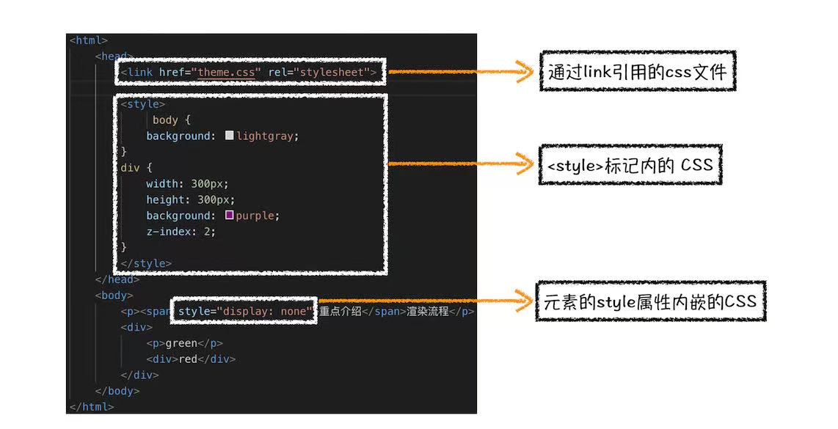
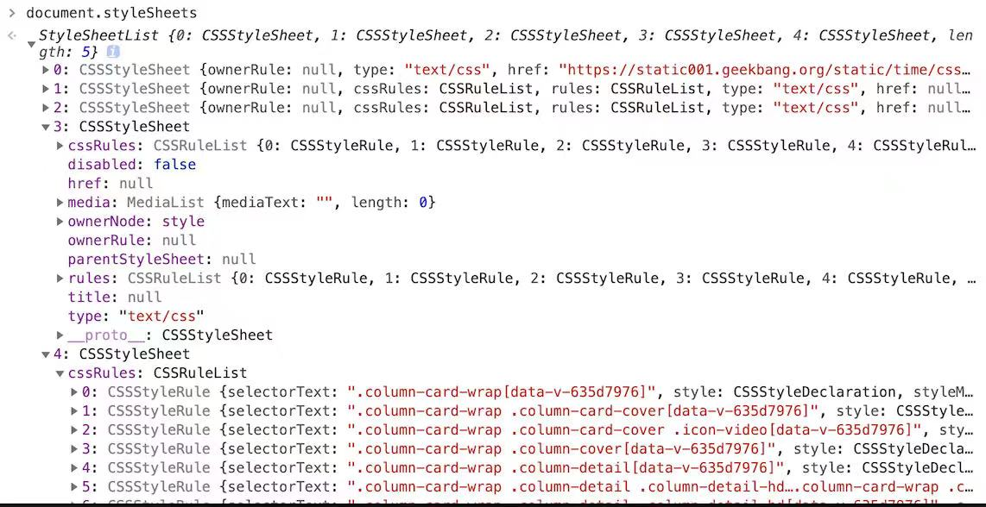
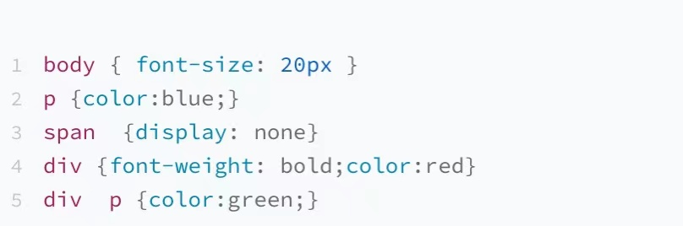
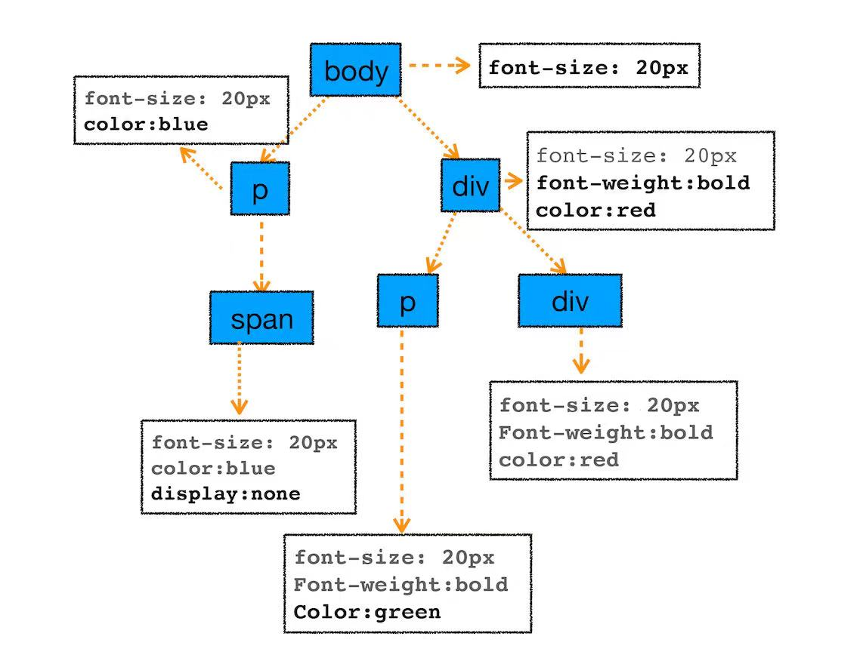
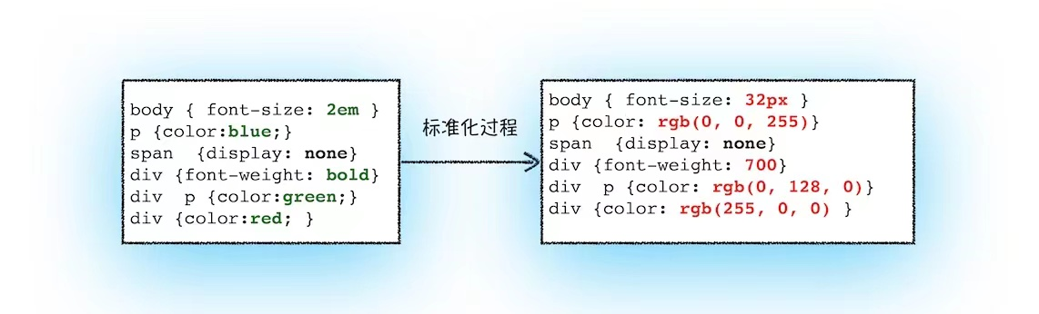
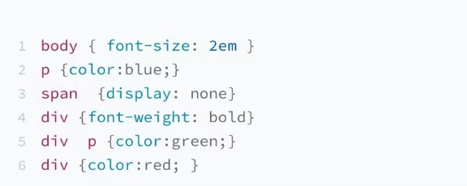
渲染阶段：CSSOM树
1. 把CSS转换为浏览器能够理解的结构
3. 计算出DOM树中每个节点的具体样式
2. 转换样式表中的属性值，使其标准化
Notes:
CSS样式树的生成也分为三个阶段；
第一阶段是将不同来源的CSS文件转换成浏览器可以理解的结构，控制台输出就是这样子，JS也可以对他操作
第二阶段就是对一些属性值标准化，对类似2em、blue这些不易于理解的属性值进行转换；
第三节阶段就是根据层叠继承规则计算DOM树中每个节点的样式；
将一些类似2em、blue这些渲染引擎不易于理解的结构进行标准化
样式计算的目的是为了计算出DOM节点中每个元素的具体样式，这个阶段大体可分为三步来完成
我们都知道CSS样式来源主要有三种，和HTML文件一样，浏览器也是无法直接理解这些纯文本的CSS样式，所以当渲染引擎接收到CSS文本时，会执行一个转换操作，将CSS文本转换为浏览器可以理解的结构 在Chrome控制台输出就是这样子
这个结构具备查询和修改功能，我们就可以通过JS对其进行操作；
现在我们已经把现有的CSS文本转化为浏览器可以理解的结构了，那么接下来就要对其进行属性值的标准化操作
可以看到上面的CSS文本中有很多属性值，如2em、blue、bold，这些类型数值不容易被渲染引擎理解，所以需要将所有值转换为渲染引擎容易理解的、标准化的计算值，这个过程就是属性值标准化
现在样式的属性已被标准化了，接下来就需要根据继承规则和层叠规则计算DOM树中每个节点的样式属性了

Slide 11
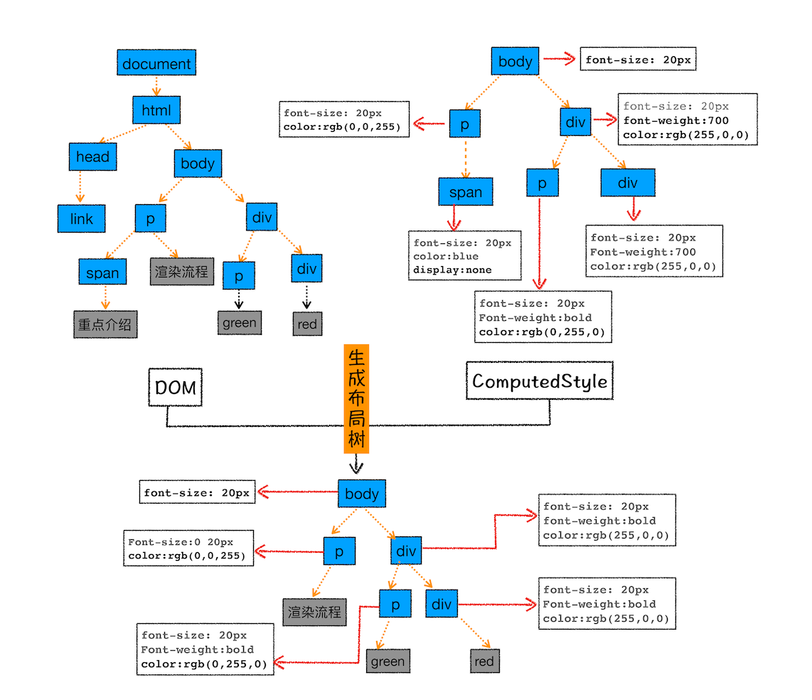
渲染阶段：布局阶段
Notes:
布局阶段主要完成两项任务；创建布局树和布局计算；
创建布局树的过程就是将DOM树中的可见节点添加到布局中；
DOM树中的不可见节点会忽略掉，比如head标签下的内容，display属性值为none的元素；
布局计算就是计算各节点的位置
Chrome在布局阶段需要完成两个任务：创建布局树和布局计算
为了构建布局树，浏览器大体上完成了下面这些工作
遍历DOM树中的所有可见节点，并把这些节点加到布局中；
而不可见的节点会被布局树忽略掉，如head标签下面的全部内容，再比如body.p.span这个元素，因为它的属性包含 dispaly:none，所以这个元素也没有被包进布局树
现在我们有了一棵完整的布局树。那么接下来，就要计算布局树节点的坐标位置了。布局的计算过程非常复杂，我们这里先跳过不讲，等到后面章节中我再做详细的介绍。
在执行布局操作的时候，会把布局运算的结果重新写回布局树中，所以布局树既是输入内容也是输出内容，这是布局阶段一个不合理的地方，因为在布局阶段并没有清晰地将输入内容和输出内容区分开来。针对这个问题，Chrome团队正在重构布局代码，下一代布局系统叫LayoutNG，试图更清晰地分离输入和输出，从而让新设计的布局算法更加简单

Slide 12
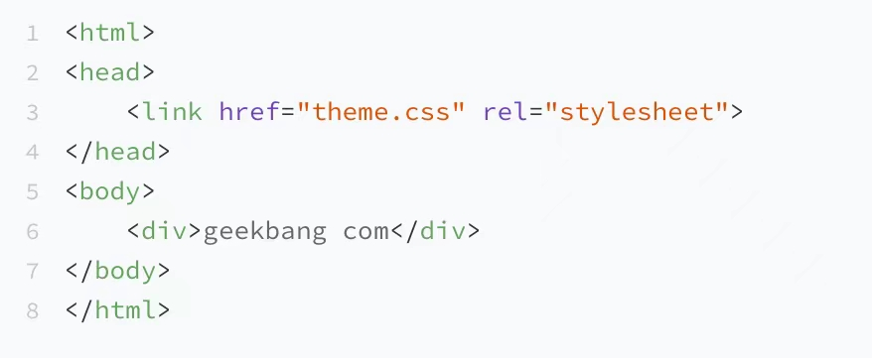
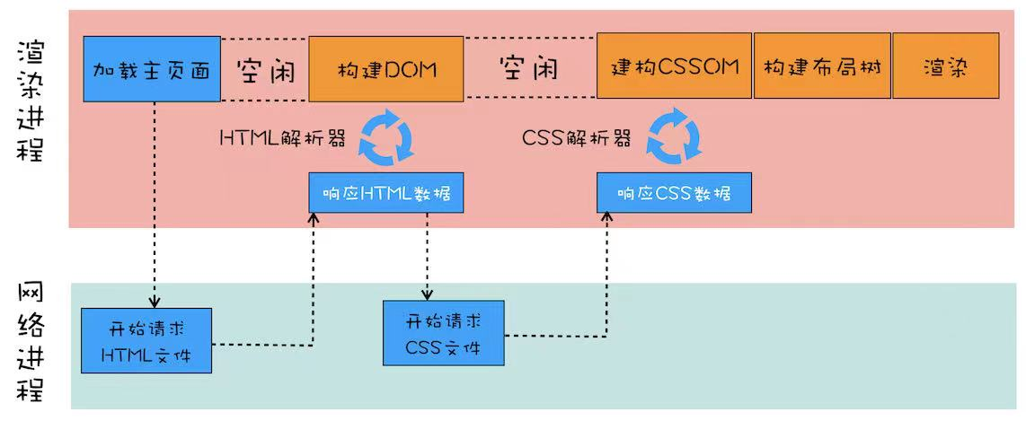
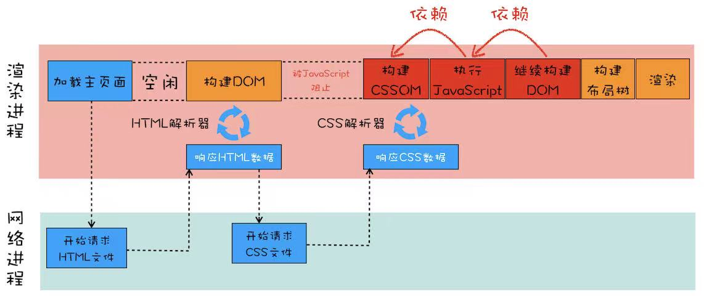
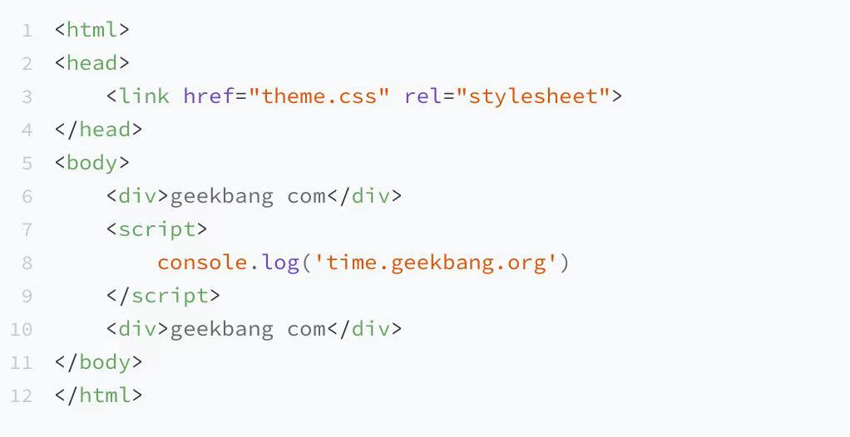
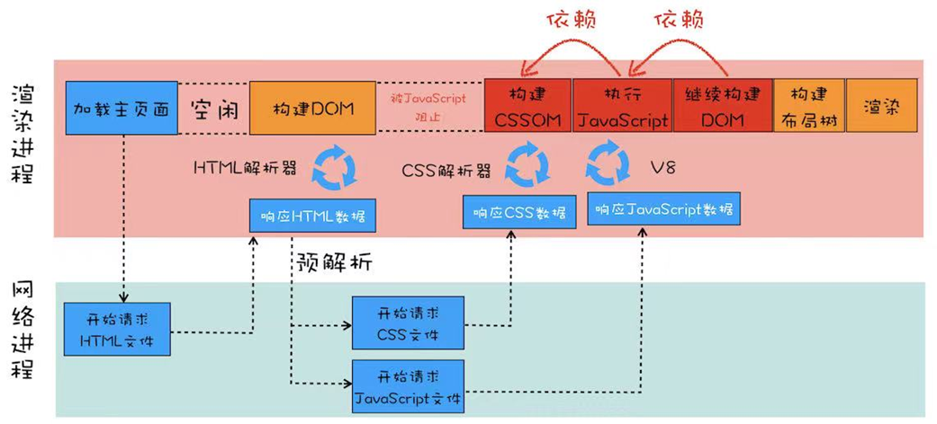
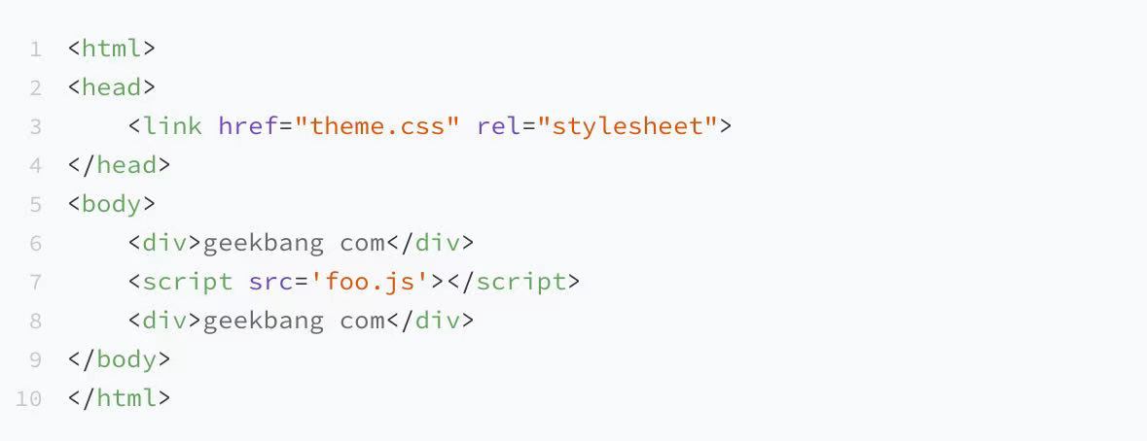
渲染阶段：CSS,JS如何影响DOM树构建
1. 含有CSS的页面渲染流水线
2. 含有JS和CSS的页面渲染流水线
3. 含有JS文件和CSS文件的页面渲染流水线
Notes:
通过三个例子来看下JS CSS对DOM的构建影响
第一种单纯地引入CSS，不会阻塞DOM树的渲染；
第二种加入JS脚本；JS有操作DOM的能力，所以JS阻塞DOM树的渲染；
同样地，JS也能操作CSS样式树，但是在JS引擎解析JS之前是不知道脚本有没有操作CSS树，所以就不管脚本有没有操作CSS树，都会先对CSS解析在执行JS脚本；
第三种情况就是CSS和JS变成文件引入，不管谁先下载完成都是先解析CSS文件
注意这个解析的过程中有一些间隙都是影响解析白屏的时间，也是我们应该优化的一些点；
当渲染进程接收 HTML 文件字节流时，会先开启一个预解析线程，如果遇到 JavaScript 文件或者 CSS 文件，那么预解析线程会提前下载这些数据。对于上面的代码，预解析线程会解析出来一个外部的 theme.css 文件，并发起 theme.css 的下载。这里也有一个空闲时间需要你注意一下，就是在 DOM 构建结束之后、theme.css 文件还未下载完成的这段时间内，渲染流水线无事可做，因为下一步是合成布局树，而合成布局树需要 CSSOM 和 DOM，所以这里需要等待 CSS 加载结束并解析成 CSSOM
在解析 DOM 的过程中，如果遇到了 JavaScript 脚本，那么需要先暂停 DOM 解析去执行 JavaScript，因为 JavaScript 有可能会修改当前状态下的 DOM。
不过在执行 JavaScript 脚本之前，如果页面中包含了外部 CSS 文件的引用，或者通过 style 标签内置了 CSS 内容，那么渲染引擎还需要将这些内容转换为 CSSOM，因为 JavaScript 有修改 CSSOM 的能力，所以在执行 JavaScript 之前，还需要依赖 CSSOM。也就是说 CSS 在部分情况下也会阻塞 DOM 的生成。
在接收到 HTML 数据之后的预解析过程中，HTML 预解析器识别出来了有 CSS 文件和 JavaScript 文件需要下载，然后就同时发起这两个文件的下载请求，需要注意的是，这两个文件的下载过程是重叠的，所以下载时间按照最久的那个文件来算。
后面的流水线就和前面是一样的了，不管 CSS 文件和 JavaScript 文件谁先到达，都要先等到 CSS 文件下载完成并生成 CSSOM，然后再执行 JavaScript 脚本，最后再继续构建 DOM，构建布局树，绘制页面。

Slide 13
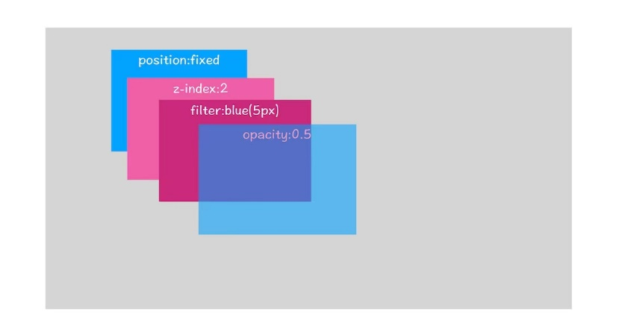

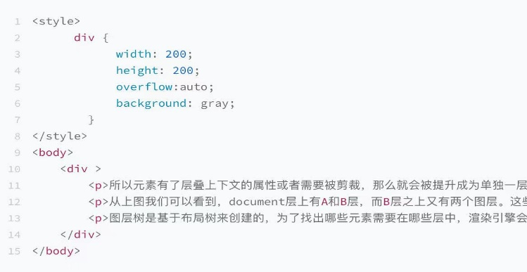
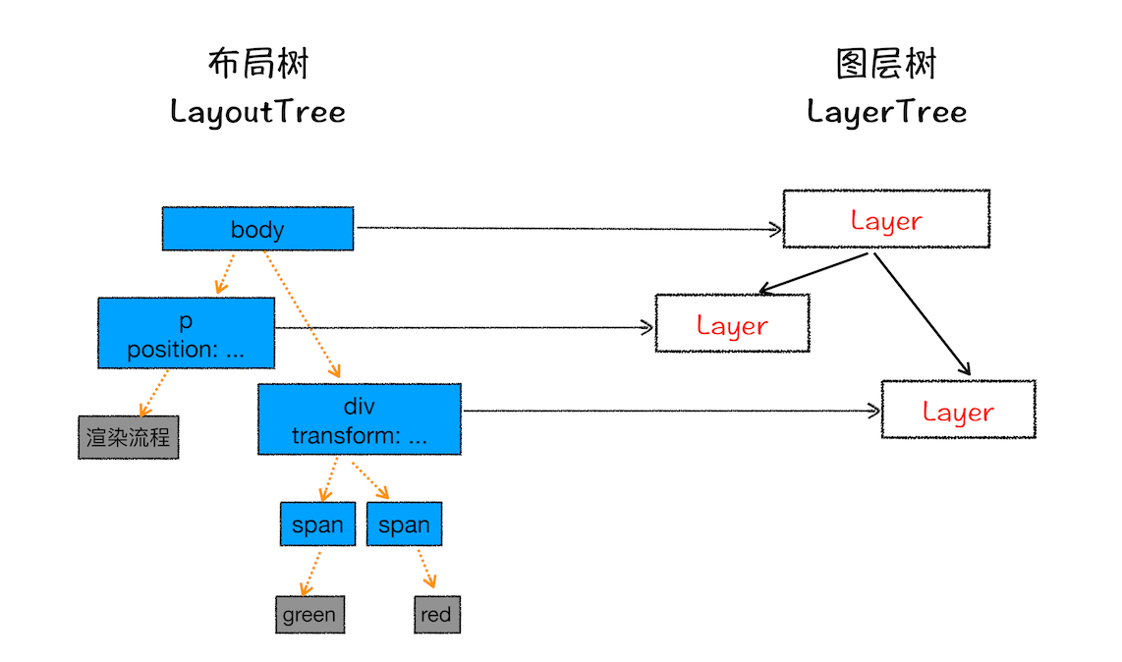
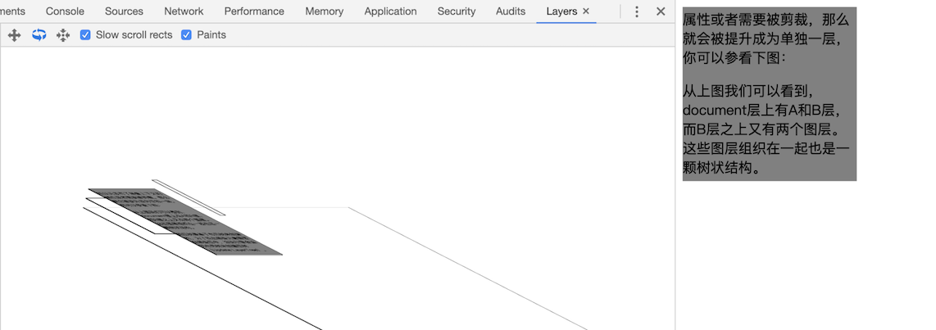
渲染阶段：分层
1. 拥有层叠上下文属性的元素会被提升为单独的一层
2.需要剪裁（clip）的地方也会被创建为图层
图层和布局树节点之间的关系
Notes:
分层是从宏观的角度提高效率，对一些只需要平移、旋转、缩放变换这类的效果，只需要执行合成过程就可以了，避免重排、重绘这种“牵一发而动全身”的耗时操作；
页面本来是一个二维的平面，具有层叠上下文和裁剪效果的会被提升为单独的一层，
向这种设置了overflow为auto出现滚动条的，文字和滚动条都会被提升为一层
如果没有采用分层机制，从布局树直接生成目标图片的话，那么每次页面有很小的变化时，都会触发重排或者重绘机制，这种“牵一发而动全身”的绘制策略会严重影响页面的渲染效率
当进行到下一帧的渲染时，上面的一帧可能需要实现某些变换，如平移、旋转、缩放、阴影或者 Alpha 渐变，这时候合成器只需要将两个层进行相应的变化操作就可以了，显卡处理这些操作驾轻就熟，所以这个合成过程时间非常短
页面是个二维平面，但是层叠上下文能够让HTML元素具有三维概念，这些HTML元素按照自身属性的优先级分布在垂直于这个二维平面的z轴上
出现这种裁剪情况的时候，渲染引擎会为文字部分单独创建一个层，如果出现滚动条，滚动条也会被提升为单独的层

Slide 14
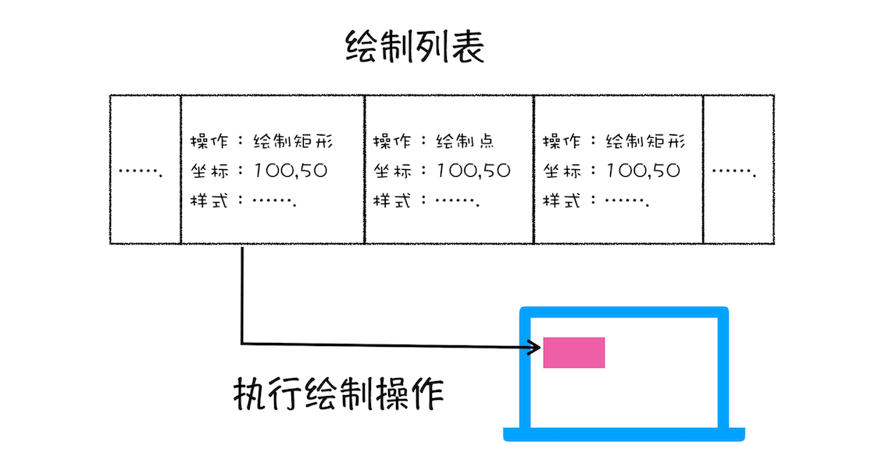
渲染阶段：绘制
Notes:
绘制会把一个图层的绘制拆分成很多小的绘制指令，组成一个待绘制列表，
如图所示
绘制列表中的指令其实非常简单，就是让其执行一个简单的绘制操作，比如绘制粉色矩形或者黑色的线等。而绘制一个元素通常需要好几条绘制指令，因为每个元素的背景、前景、边框都需要单独的指令去绘制。所以在图层绘制阶段，输出的内容就是这些待绘制列表。

Slide 15
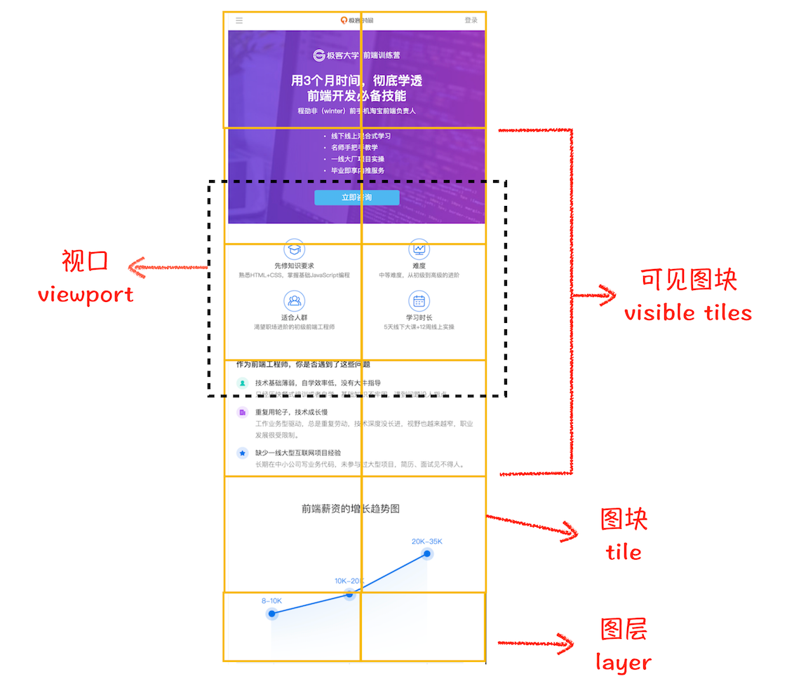
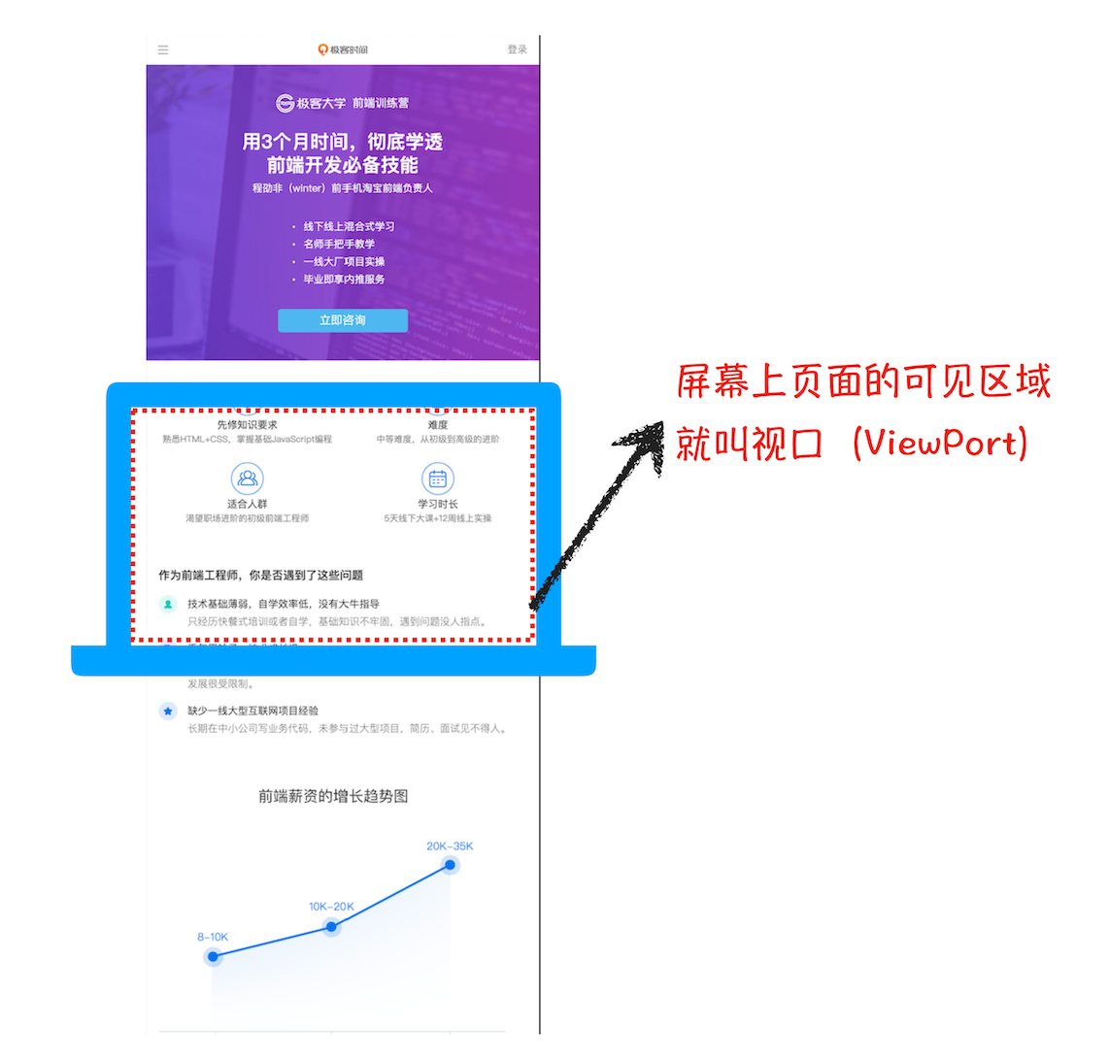
渲染阶段：分块
Notes:
在有些情况下，有的图层可以很大，比如有的页面你使用滚动条要滚动好久才能滚动到底部，但是通过视口，用户只能看到页面的很小一部分，所以在这种情况下，要绘制出所有图层内容的话，就会产生太大的开销，而且也没有必要。
基于这个原因，合成线程会将图层划分为图块（tile），这些图块的大小通常是256x256或者512x512，
这也是浏览器从微观上提高渲染效率的一个方法

Slide 16

渲染阶段：光栅化、合成、显示
Notes:
合成线程会将图块放到栅格化线程池中，将图块转成位图，这个过程通常会使用GPU来快速生成，然后将结果保存在内存中；
这个过程完成后合成线程会发送绘制指令给浏览器进程，生成页面，显示到显示器上；
显示器的刷新频率一般是60HZ，图像来自显卡的前缓冲区，当有新的图像合成后就会放到显卡的后缓冲区，然后系统将前缓冲区和后缓冲区的图片互换，这样每次显示的都是最新的，但是如果图像合成的速度慢的话，就会造成视觉上的卡顿；
一旦所有图块都被光栅化，合成线程就会生成一个绘制图块的命令——“DrawQuad”，然后将该命令提交给浏览器进程。
浏览器进程里面有一个叫viz的组件，用来接收合成线程发过来的DrawQuad命令，然后根据DrawQuad命令，将其页面内容绘制到内存中，最后再将内存显示在屏幕上通常，栅格化过程都会使用GPU来加速生成，使用GPU生成位图的过程叫快速栅格化，或者GPU栅格化，生成的位图被保存在GPU内存中。
合成线程发送绘制图块命令DrawQuad给浏览器进程。
浏览器进程根据DrawQuad消息生成页面，并显示到显示器上
每个显示器都有固定的刷新频率，通常是 60HZ，也就是每秒更新 60 张图片，更新的图片都来自于显卡中一个叫前缓冲区的地方，显示器所做的任务很简单，就是每秒固定读取 60 次前缓冲区中的图像，并将读取的图像显示到显示器上。
显卡的职责就是合成新的图像，并将图像保存到后缓冲区中，一旦显卡把合成的图像写到后缓冲区，系统就会让后缓冲区和前缓冲区互换，这样就能保证显示器能读取到最新显卡合成的图像。通常情况下，显卡的更新频率和显示器的刷新频率是一致的。但有时候，在一些复杂的场景中，显卡处理一张图片的速度会变慢，这样就会造成视觉上的卡顿。

